Slide 1
职教高考新实践基础篇·
数学
主 编 沈栩竹 唐 平

Slide 2
01
考纲要求
目 录
02
知识梳理
03
典型例题
04
真题感知
05
金榜通关

Slide 3
6.3
向量的内积

Slide 5
一、两个非零向量的夹角
1.定义

Slide 6
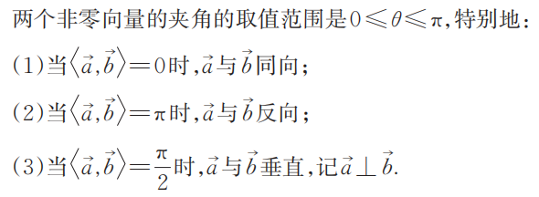
2.夹角的取值范围

Slide 7
二、两个向量的内积（或数量积）
1.数量积定义

Slide 8
2.向量的投影

Slide 9
3.内积的性质及坐标表示

Slide 10
4.向量内积的运算律

Slide 11
考点一 平面向量内积的定义
-5

Slide 12
考点二 平面向量内积的运算律

Slide 13
考点三 平面向量的坐标运算
B

Slide 14
A

Slide 15
考点四 利用平面向量内积求模长

Slide 16
考点五 利用平面向量内积求夹角

Slide 18
B

Slide 19
C

Slide 20
2或-3

Slide 21
一、选择题
D

Slide 22
C

Slide 23
D

Slide 24
B

Slide 25
C

Slide 26
A

Slide 27
二、填空题

Slide 34
三、解答题

Slide 38
感谢收看

